Slide 1
Казанцев Олег Владимирович
E-mail: ok020373@gmail.com
Ph: +64 22 488 9027

Slide 2
Интерфейс MIDI

Slide 3
MIDI
Musical Instrument Digital Interface
Цифровой интерфейс музыкальных инструментов
Представлен в Октябре 1981
Разработчики: Dave Smith и Chet Wood
Компания Sequential Circuits https://www.sequential.com
(Dave Smith Instruments, DSI)
Стандартизован в 1983 MIDI Manufacturers Association
В настоящее время: MIDI Association https://www.midi.org/
Разработан при участие компаний: Roland, Yamaha, Korg, Kawai

Slide 4
Назначение
MIDI интерфейс представляет собой событийно-ориентированный протокол связи между инструментами.
Главное назначение MIDI - хранение и передача музыкальной информации.
Замена стандарта CV/Gate (control voltage / gate)

Slide 5
CV/Gate
Control voltage / Gate - аналоговый метод управления синтезаторами, драм-машинами секвенсорами.
CV управляет высотой тона. Величина напряжения различна для каждой нажатой клавиши. Метод подразумевает, что синтезатор является одноголосым.
Gate (trigger) управляет включением/выключение ноты. Это прямоугольный сигнал, который используется для запуска генератора огибающей.
Часто используют гибрид MIDI и CV / Gate, чтобы обеспечить синхронизацию модульных аналоговых систем или старого оборудования с остальным оборудованием

Slide 6

CV стандарты
Вольт на октаву (Volts per octave) Изменение управляющего напряжения на один вольт дает изменение частоты сигнала на одну октаву.
Roland, Moog, Sequential Circuits, Oberheim, ARP, стандарт Eurorack от Doepfer
Герц на Вольт (Volts per octave) Увеличение частоты сигнала на октаву достигается путем удвоения управляющего напряжения.
Korg, Yamaha

Slide 7
Gate стандарты
V-trigger (voltage trigger, positive trigger) – удерживает низкое напряжение (около 0 В), а при нажатии клавиши создается фиксированное положительное напряжение.
Roland, Sequential Circuits
S-trigger (short circuit trigger, negative trigger) – удерживает высокое напряжение, а при нажатии клавиши закорачивается на землю.
Moog, Korg, Yamaha
Цифровые импульсы 0V to 5V
Cтандарт Eurorack от Doepfer

Slide 8
Секвенсор (sequencer)
Секвенсор – аппаратное устройство или прикладная программа для записи, редактирования и воспроизведения последовательности управляющих команд.
Секвенсор способен записывать не только информацию о нотах, а любые любые управляющие сообщения, например, панорамирование, переключение определённых заранее тембров, динамические нюансы и другие параметрические характеристики звучания.
Секвенсор упрощает процесс записи и последующего редактирования партитуры. Есть возможности автоматической ритмической коррекции (квантования), построение арпеджио и др.

Slide 9
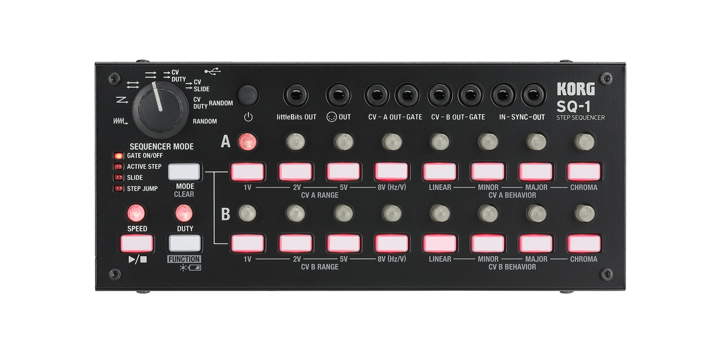
Аналоговый секвенсор

Slide 10
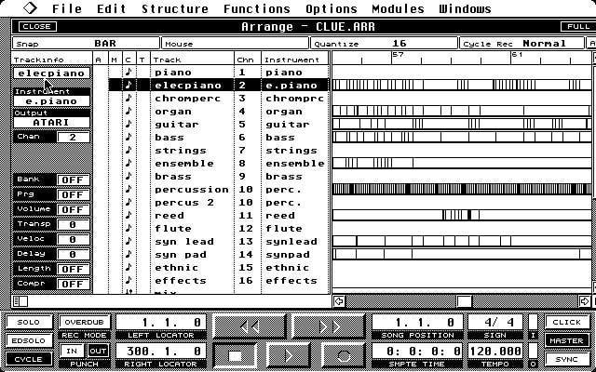
MIDI секвенсор

Slide 11
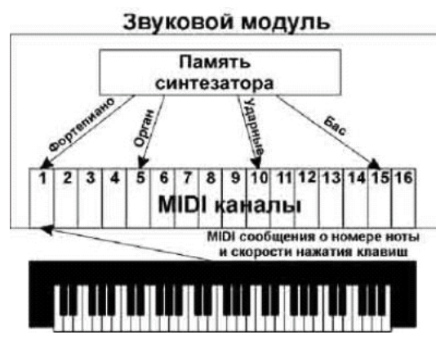
MIDI секвенсор

Slide 12
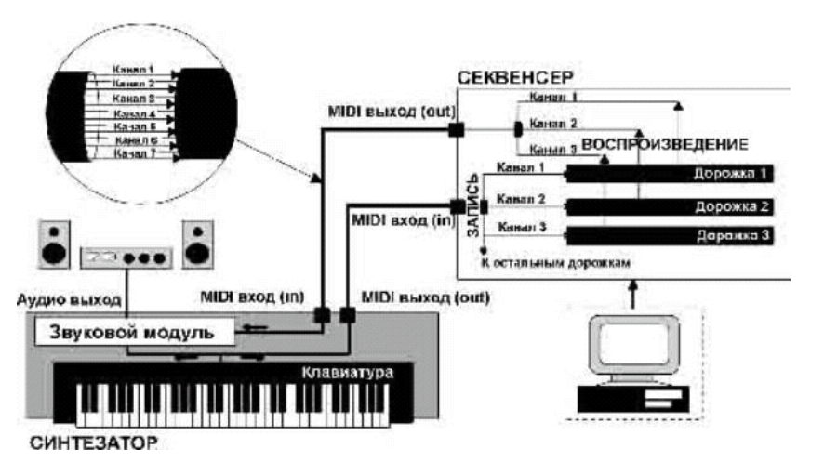
MIDI секвенсор

Slide 13
Спецификация MIDI
Аппаратная спецификация MIDI
Спецификация используется для реализации физического соединения источника и приемника сообщений
Протокол MIDI
Спецификация формата хранения и передачи данных
В настоящее время эти понятия стали совершенно самостоятельными: по интерфейсу могут передаваться данные любого формата, а MIDI-формат может применяться только для обработки партитур, без вывода на устройство синтеза.

Slide 14
Аппаратная спецификация MIDI
Аппаратная реализация интерфейса MIDI представляет собой обычный последовательный асинхронный интерфейс типа "токовая петля”.
Скорость передачи данных 31250 +/–1% бит/с.
Интерфейс реализуется активным передатчиком с уровнем 5 мА. Токовой посылке соответствует 0, бестоковой - 1.
Поддерживается старт-стоповый протокол: один стартовый бит, восемь битов данных, один бит стопа.
Проверка четности не реализуется
Длительность фронтов менее 2 мкс.

Slide 15
Порты MIDI
MIDI - интерфейс имеет три соединительных разъема типа DIN-5:
In – порт ввода данных. Через этот порт информация от внешних источников попадает в MIDI - устройство
Out – порт вывода данных. Через порт OUT в момент активности устройства информация передается другим MIDI - устройствам сети;
Thru – порт сквозной буферизованной передачи данных. Этот порт используется для передачи информации с порта IN другим MIDI - устройствам. Данные на порте THRU являются точной копией данных, поступающих на порт IN.

Slide 16
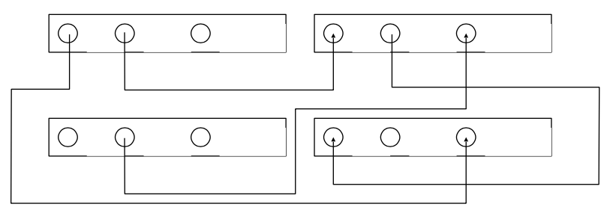
Пример сложного соединения MIDI - устройств

Slide 17
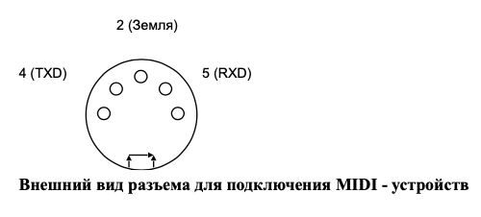
Разъем MIDI
Контакты 4 и 5 - сигнальные, контакт 2 - экранный. Полярность сигналов указывается относительно источника тока: контакт 4 - плюс, контакт 5 - минус. (Все обозначения приведены для разъемов Out и Thru, для разъема In назначение контактов обратное.)

Slide 18
Соединение
Для соединения устройств используется двужильный экранированный кабель длиной не более 15 м, практически нечувствительный к наводкам извне, поэтому экран необходим только для защиты от излучаемых помех. Соединение разъемов на концах кабеля - прямое (2-2, 4-4, 5-5).
Один MIDI-передатчик допускает подключение до четырех приемников, так что можно создавать сеть MIDI-устройств, выстраивая их по цепочке и в нескольких направлениях.
Для уменьшения уровня помех интерфейс MIDI предусматривает гальваническую развязку между устройствами. Это означает, что при соединении друг с другом MIDI - устройства не имеют непосредственного электрического контакта (гальванической связи). В качестве развязки используется оптрон.

Slide 19
Протокол MIDI
MIDI интерфейс - событийно-ориентированный. Обмен данными осуществляется при помощи блоков данных произвольной длинны. Эти блоки данных называют MIDI-сообщения.

Slide 20
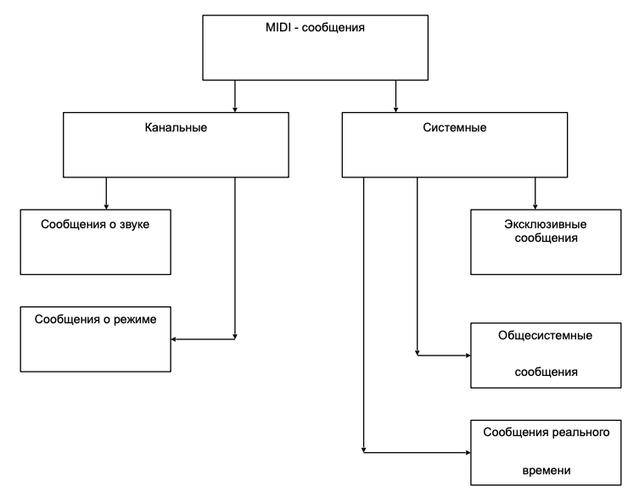
Классификация MIDI-сообщений

Slide 21
Канальные сообщения
Канальные сообщения (Channel Messages) предназначены для передачи команд и параметров отдельным MIDI - устройствам сети. Это достигается включением в код команды адреса MDI - устройства или как его еще называют MIDI - канала.
Всего в протоколе MIDI существует 16 каналов
Несколько инструментов могут быть настроены на один и тот же MIDI - канал

Slide 22
Канальные сообщения о звуке
Канальные сообщения о звуке (Voice Messages) используются для изменения параметров звучания:
Note On – клавиша нажата
Note Off – клавиша отпущена
Polyphonic Key Pressure – давление после нажатия клавиши в полифоническом режиме
Channel Pressure – общее давление, оказываемого на клавиатуру
Control Change – воздействии на орган управления
Pitch Bend Change – изменение строя инструмента
Program Change – изменения голоса инструмента (программы синтеза)

Slide 23
Канальные сообщения о режиме (Mode Messages)
Каждое MIDI - устройство может находиться в одном из четырех канальных режимов. Канальный режим определяется установками Omni On/Off, а также Poly/Mono.
Omni определяет работает ли устройство только со своим каналом, или со всеми каналами одновременно
Poly/Mono устанавливает возможность одновременного звучания нескольких нот
Сообщения:
Omni On
Omni Off
Mono On
Poly On
Local Control
All Notes Off

Slide 24
Системные сообщения
Системные сообщения - это сообщения предназначенные для управления всеми MIDI - устройствами сети.
Системные сообщения не имеют MIDI-канала
Существует 3 типа системных сообщений:
Эксклюзивные сообщения
Общесистемные сообщения
Сообщения реального времени

Slide 25
Эксклюзивные сообщения (SysEx)
Чтобы не ограничивать производителей MIDI - устройств жесткими рамками стандартов, предусмотрены эксклюзивные сообщения (System Exclusive Message - SysEx).
SysEx может содержать произвольное число информационных байтов.
В основном предназначены для изменению конфигурации устройства

Slide 26
Общесистемные сообщения
Общесистемные сообщения - сообщения предназначенные для всех устройств системы
Сообщения:
Song Position Pointer – указатель позиции
Song Select – выбор композиции
Tune Request – запрос настройки генераторов тона
End Flag Of System Exclusive – конец эксклюзивного сообщения

Slide 27
Системные сообщение реального времени
Системные сообщения реального времени (System Real Time Message) предназначены для синхронизации системы.
В основном данные сообщения используются секвенсорами.
Сообщения:
Timing Clock – синхронизация
Start / Stop / Continue Start
Active Sending – тестовое сообщение
System Reset – сброс системы

Slide 28
Стандарты MIDI-систем
General MIDI
MIDI GS
MIDI XG

Slide 29
Стандарт General MIDI
Стандарт General MIDI (GM Level 1 ) MMA 1991 г.
Полифония не менее 24 голосов
Наличие 128 мелодических и 47 ударных тембров
Раздельный выбор тембров по всем 16 MIDI-каналам
Выделение канала 10 для ударных тембров, остальных каналов – для мелодических тембров
Мелодическим и ударным тембрам присвоены постоянные номера. Мелодические тембры выбираются сообщением Program Change в каналах 1-9 и 11-16, ударные тембры выбираются номером ноты в канале 10.
Контроллеры:
1 Modulation
7 Main Volume
10 Pan
11 Expression
64 Sustain Pedal

Slide 30
Стандарт General Synthesis
General Synthesis (MIDI GS) Roland 1991
Поддержка стандарта GM Level 1
Поддержка 98 дополнительных тембров и 8 наборов ударных
Приоритетное назначение голосов каналам - вначале 10, далее с 1
Назначение дополнительных ударных каналов через SysEx
Резервирование голосов в канале через SysEx
Наличие управляемого резонансного фильтра в каждом канале
Поддержка эффектов Reverb, Chorus и Delay
Выбор голосов инструментов через специальные котроллеры

Slide 31
Extended General
Extended General (MIDI XG) Yamaha 1994
Поддержка стандарта GM Level 1 и MIDI GS
32-голосная полифония
Наличие 676 мелодических тембров и 21 набора ударных/эффектов
Независимая подстройка высоты каждой ступени звукоряда
Поддержка плавного скольжения высоты тона (портаменто)
Управление чувствительностью тембра к силе удара (Velocity)
Наличие трех эффект-процессоров - Reverb, Chorus и Variation
Множество стандартных контроллеров таких как Attack Time, Release Time, Harmonic Content, Brightness и др.

